Slide 1
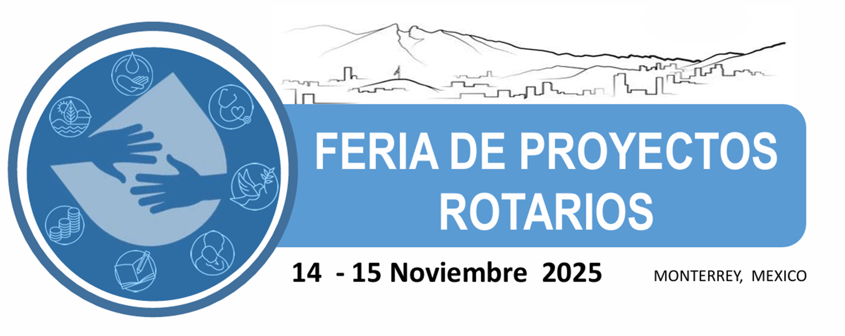

Coordinación Regional de
La Fundación Rotaria
Zona 25 A
Carlos E. Sandoval
Fiduciario 2023-2027

Slide 2
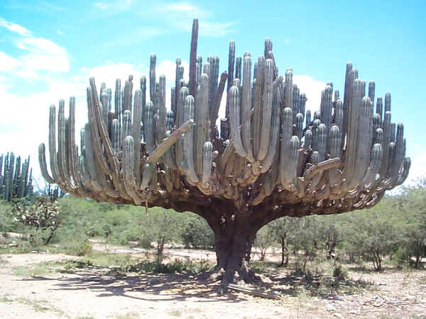

GLOBAL GRANT PROJECT
Education, Soil, Water and Biodiversity
ROTARY CLUB TEHUACAN MANANTIALES
DISTRIT 4185
Notes:
a) Colocar Nombre de Proyecto en Ingles debajo de Project
b) Colocar Nombre del Club lado izquierdo
Recomendaciones:
Idioma: Inglés
Claridad: Utilizar lenguaje preciso y comprensible.
Concisión: Presentar la información de forma breve y directa.
Precisión: Asegurar la exactitud de los datos.
Formato: Mantener una estructura uniforme en todas las diapositivas.
Imágenes: Utilizar imágenes de alta calidad que complementen la información.
Espacio: El contenido no debe exceder el espacio de una diapositiva. Si la información es extensa, se recomienda dividirla en dos diapositivas.
Revisión: Revisar cuidadosamente la presentación antes de enviarla.
Viñetas: Se recomienda el uso de viñetas para presentar la información de forma organizada.

Slide 3
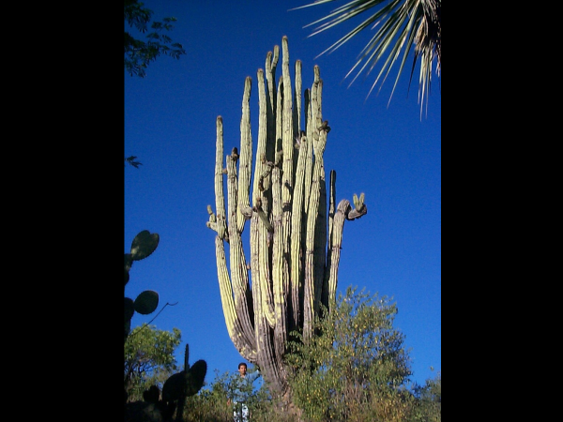
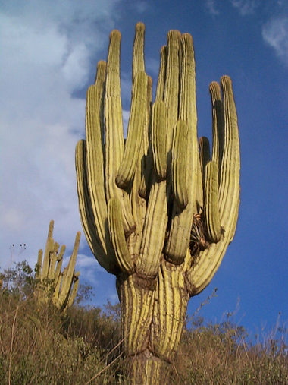
Location
Tehuacán-Cuicatlán Biosphere Reserve.
Mixed World Heritage Site (UNESCO)
Original Habitat of Mesoamerica
First hydro-mineral center in Latin America
First place worldwide for diversity of columnar cactus species

Slide 4
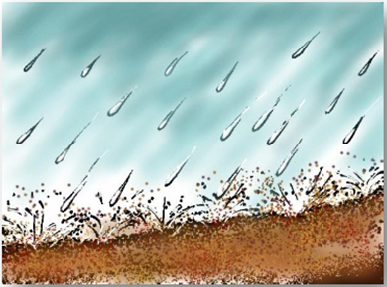
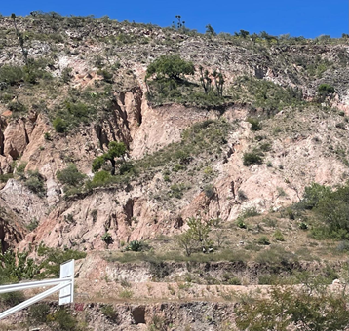
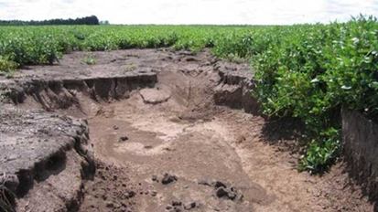
GENERAL PROJECT INFORMATION
Erosion, soil loss, and desertification due to deforestation, overgrazing, and poor agricultural practices
Is a cultural problem. Generational in nature
Indifference to solving socio-environmental problems is the main obstacle to overcome
A practical environmental education program focused on community restoration is needed.
A Community Development Program has been underway for the past two and a half years.
This program, triggered by a practical Environmental Education initiative, has been implemented in four of the 21 municipalities that influence the Tehuacán Valley Aquifer and the Tehuacán-Cuicatlán Biosphere Reserve.
The goal is to model the program in a sustainable and replicable way, focusing on soil, water, and biodiversity.
Activities include establishing native plant nurseries, implementing small-scale water and soil conservation projects, and reforesting with useful native plants, to promote economic development (tourism, crafts, cosmetics, medicine,)

Slide 5
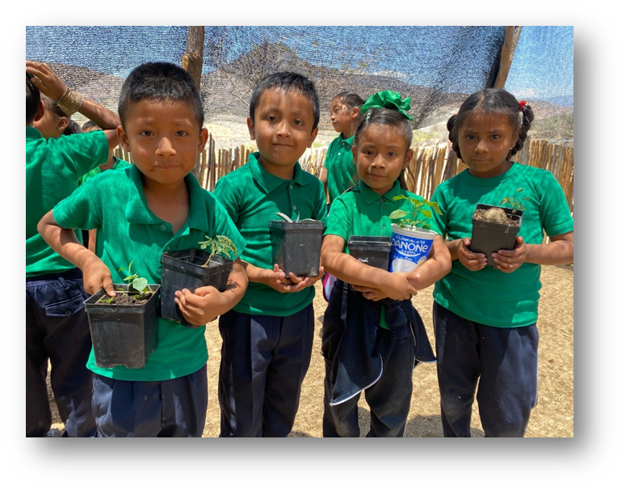
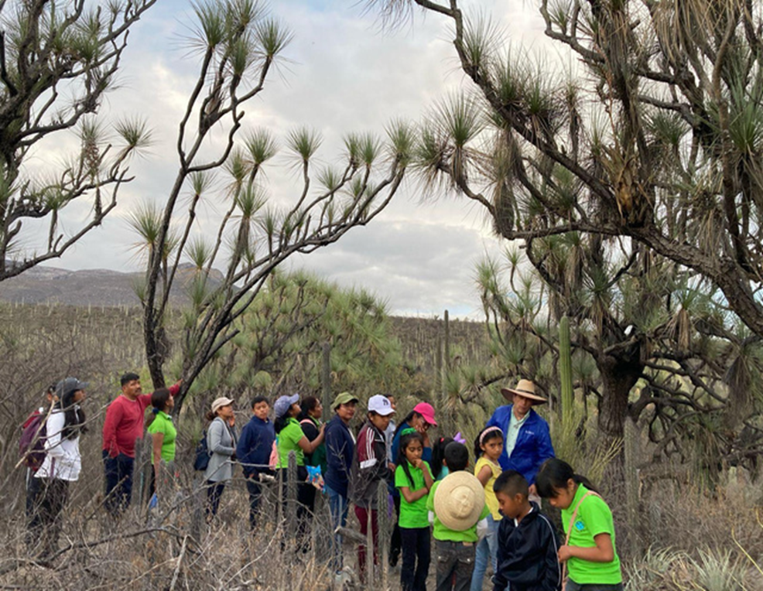
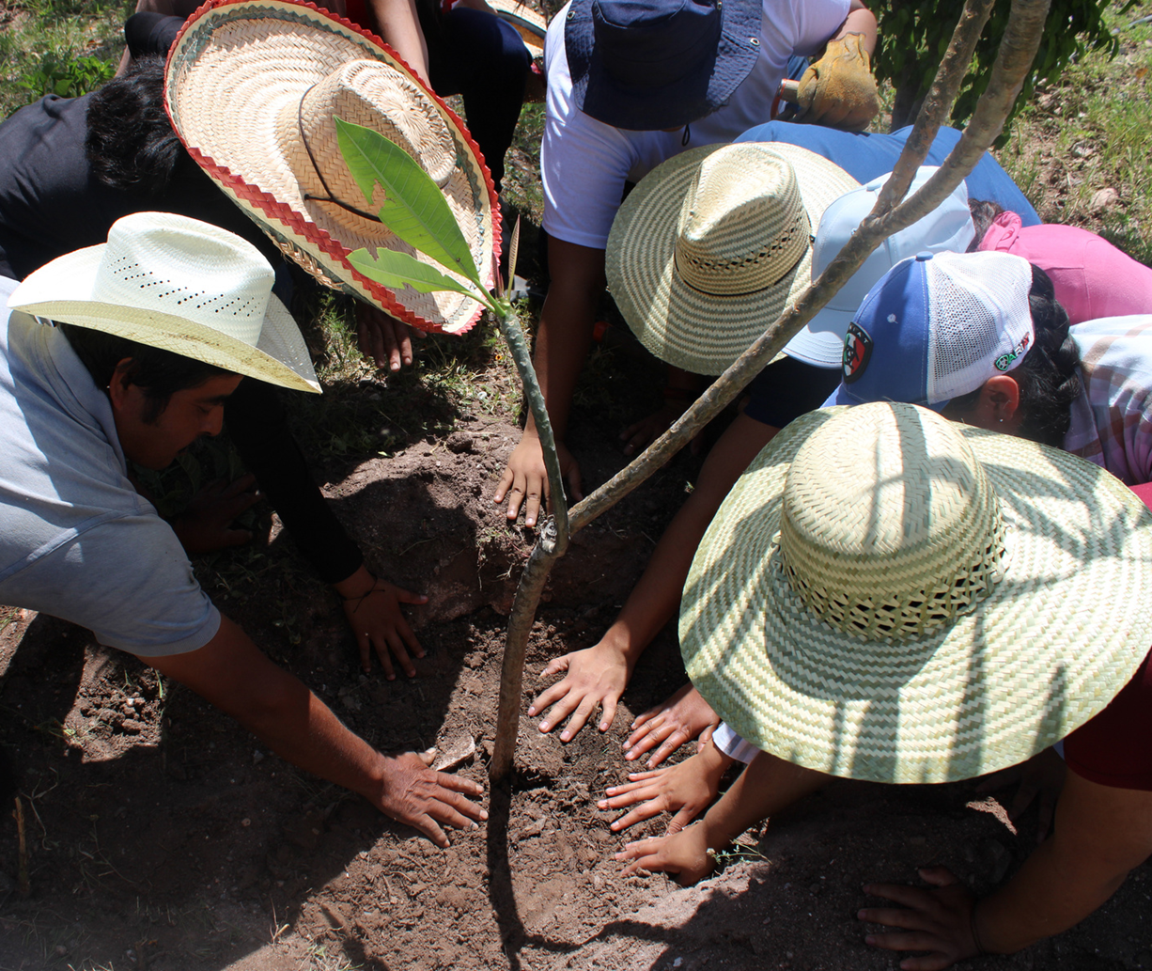
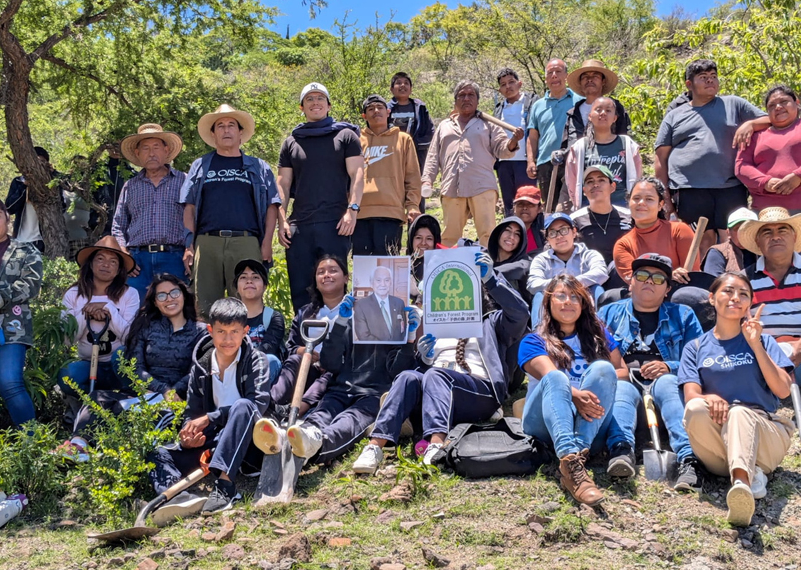
Two communities selected for this program's pilot phase—San Pedro Atzumba and Los Reyes Metzontla
Through consistency and by setting an example by being present in the schools at least one day a week, we have earned the trust of the residents. This trust is essential for more accurately assessing community needs and reaching agreements with local leaders.
The program has been implemented with limited resources, thanks to the collaboration of volunteers, social services and interns, universities, the Rotary Club, Smiles Without Borders, and business partners who donate in-kind contributions,
we are now at the point where we can further develop the program by creating replicability tools such as intervention manuals, experimental guides, and participatory manuals on native plants. it is planned to establish a brigade of restoration workers and strengthening the management and operational capacity of the agents of change.

Slide 6
Encouraging results
The San Pedro Atzumba High School “Aquiles Serdán” won first place in its school district four months ago, competing against 19 municipalities. This program has generated enthusiasm and harmony among the general population and a commitment from the school community to the Ministry of Public Education (SEP) to implement the project for 15 years.
The “Nicolás Bravo” Telesecundaria (distance learning secondary school) in the municipality of Nicolás Bravo won first place in its school district with the project, creating synergy with civil and rural authorities and the general population to scale up the project.
The “Un Nuevo Día” Nahuatl Bilingual School won first place nationally in the “Transform Your School” Program, a joint initiative of the Banorte Foundation and Mexicanos Primero.

Slide 7
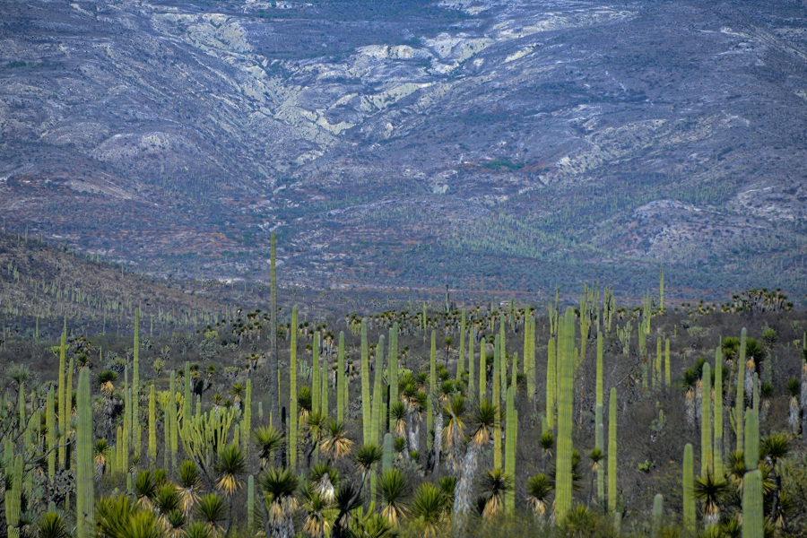
Relevance
“ The area is considered a "Biodiversity Hotspot."
Mixed World Heritage Site
Buffer Areas with a high degree of soil erosion
Communities are unaware of the vast natural wealth where they live, of the increasing deforestation, loss of soil and water retention capacity, and of possible solutions.

Slide 8
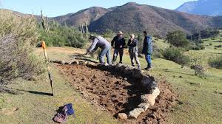

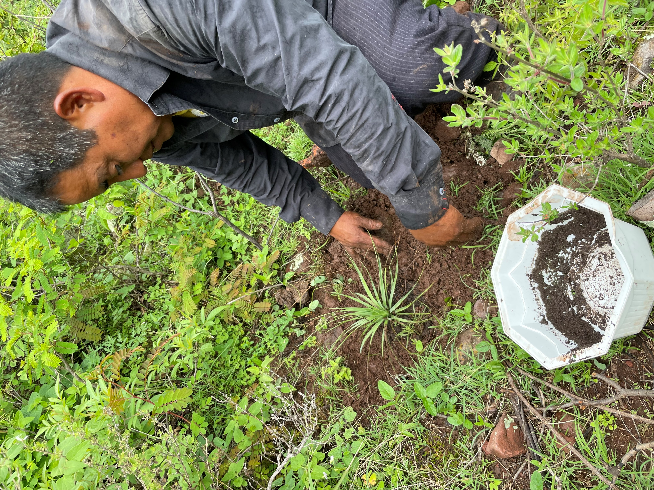
Community Needs
Stop erosion
Increase water flow from their springs
Learn about their native plants and their potential for sustainable use
Build a community vision for environmental restoration
Improve the social fabric
Provide more opportunities for young people
Establish a brigade of day laborers for constant restoration
Notes:
Contenido:
a) Describir la problemática o situación actual de la comunidad.
b) Resaltar las carencias y desafíos que se buscan solucionar.
c) Impacto en la comunidad
d) Incluir datos o estadísticas relevantes que sustenten la necesidad del proyecto.
e) Describir en 5 o máximo 8 oraciones los factores clave
f) Adicionalmente, incluir algunas fotos
Puntos Clave:
Evaluación exhaustiva: Realizar una evaluación que incluya la historia, cultura, fortalezas, activos, debilidades y necesidades de la comunidad.
Participación local: El club u organización local debe liderar la evaluación.
Representación diversa: Asegurar la participación de diversos miembros de la comunidad en la evaluación.
Consentimiento y privacidad: Obtener el consentimiento de los participantes y proteger la privacidad de los datos.
Diversidad de métodos: Utilizar diferentes métodos de evaluación (entrevistas, encuestas, grupos focales, etc.)
Informe final: Elaborar un informe que resuma las necesidades y prioridades de la comunidad.
Principales Errores:
No realizar una evaluación de necesidades: Omitir este paso crucial lleva a proyectos que no se ajustan a las necesidades reales de la comunidad.
Evaluación superficial: Realizar una evaluación incompleta o que no incluya a todos los grupos de la comunidad.
No involucrar a la comunidad: No considerar las opiniones y prioridades de la comunidad en el diseño del proyecto.
Ignorar la cultura local: No tomar en cuenta la cultura, valores y tradiciones de la comunidad.

Slide 9
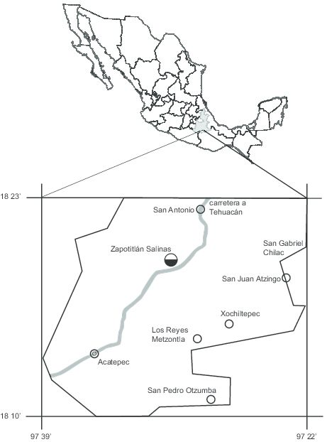
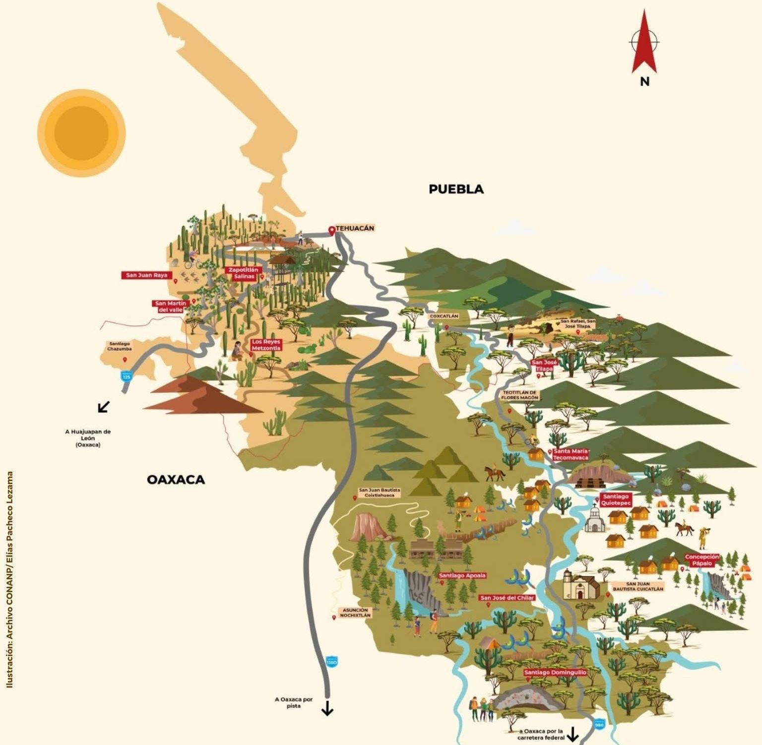
Los Reyes Metzontla y San Pedro Atzumba , Municipio de Zapotitlán Salinas , Puebla. En Reserva de la Biosfera Tehuacán –Cuicatlán y área colindante a la Reserva resp.

Slide 10
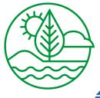

Global Grants - Area of Focus
Environment
Education
Notes:
Contenido:
Explicar el objetivo principal del proyecto.
Describir las actividades a realizar para lograr el objetivo.
Definir una sola área de interés a la que pertenece el proyecto.
Incluir información sobre los beneficiarios y el impacto esperado.
Describir en 5 máximo 6 oraciones en que CONSISTE el proyecto
Incluir datos cuantitativos y cualitativos
Beneficios del proyecto
Número de beneficiarios
Impacto en el tiempo
Puntos Clave:
Sostenibilidad: Asegurar que el proyecto tenga un impacto duradero.
Medición de resultados: Establecer indicadores para medir el éxito del proyecto.
Participación activa: Involucrar a los socios de Rotary y a la comunidad beneficiaria.
Colaboración internacional: Colaborar con un club rotario de otro país.
Plan de proyecto: Desarrollar un plan detallado que incluya presupuesto, cronograma y plan de gestión financiera.
Principales Errores:
Elegir un área de enfoque inadecuada: Seleccionar un área que no se alinea con los objetivos del proyecto.
No comprender los requisitos: Desconocer las condiciones para el otorgamiento de subvenciones globales.
No definir el impacto: No establecer un impacto claro y medible para el proyecto.

Slide 11

Project Goals
San Pedro Atzumba, Zapotitlán Salinas, Puebla, México ,
1
Collaborate with 2 schools: "Manuel C. Tello" Secondary School and "Aquiles Serdán" High School.
Stablish 2 native plant seed banks, one in each school.
Establish 2 school nurseries for native plants.
Establish 20 family Native plant nurseries and their family seed banks
Establish community and private areas for soil restoration, reforestation, and the construction of small water and soil restoration projects. ( 20 Ha)
Create school and family herbariums. 40
Produce an interactive native plant manual ( 500)
Produce an Intervention manual ( 10)
Develop the foundations for a master plan for comprehensive micro-watershed management
To promote the creation of a brigade of day laborers for conservation actions ( 3 workers)

Slide 12
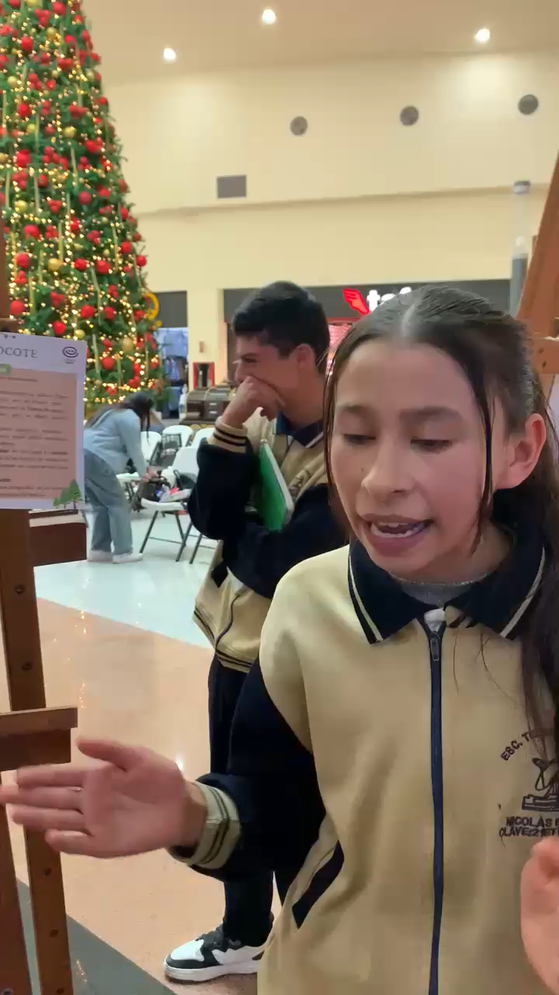
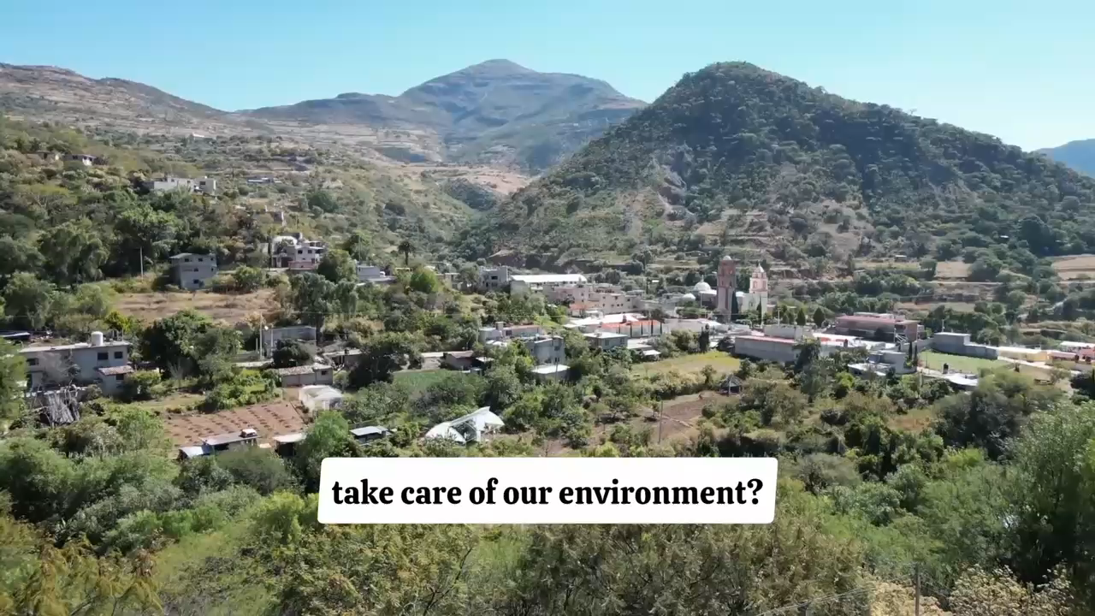
Videos
Notes:
Contenido:
Explicar el objetivo principal del proyecto.
Describir las actividades a realizar para lograr el objetivo.
Definir una sola área de interés a la que pertenece el proyecto.
Incluir información sobre los beneficiarios y el impacto esperado.
Describir en 5 máximo 6 oraciones en que CONSISTE el proyecto
Incluir datos cuantitativos y cualitativos
Beneficios del proyecto
Número de beneficiarios
Impacto en el tiempo
Puntos Clave:
Sostenibilidad: Asegurar que el proyecto tenga un impacto duradero.
Medición de resultados: Establecer indicadores para medir el éxito del proyecto.
Participación activa: Involucrar a los socios de Rotary y a la comunidad beneficiaria.
Colaboración internacional: Colaborar con un club rotario de otro país.
Plan de proyecto: Desarrollar un plan detallado que incluya presupuesto, cronograma y plan de gestión financiera.
Principales Errores:
Elegir un área de enfoque inadecuada: Seleccionar un área que no se alinea con los objetivos del proyecto.
No comprender los requisitos: Desconocer las condiciones para el otorgamiento de subvenciones globales.
No definir el impacto: No establecer un impacto claro y medible para el proyecto.

Slide 13
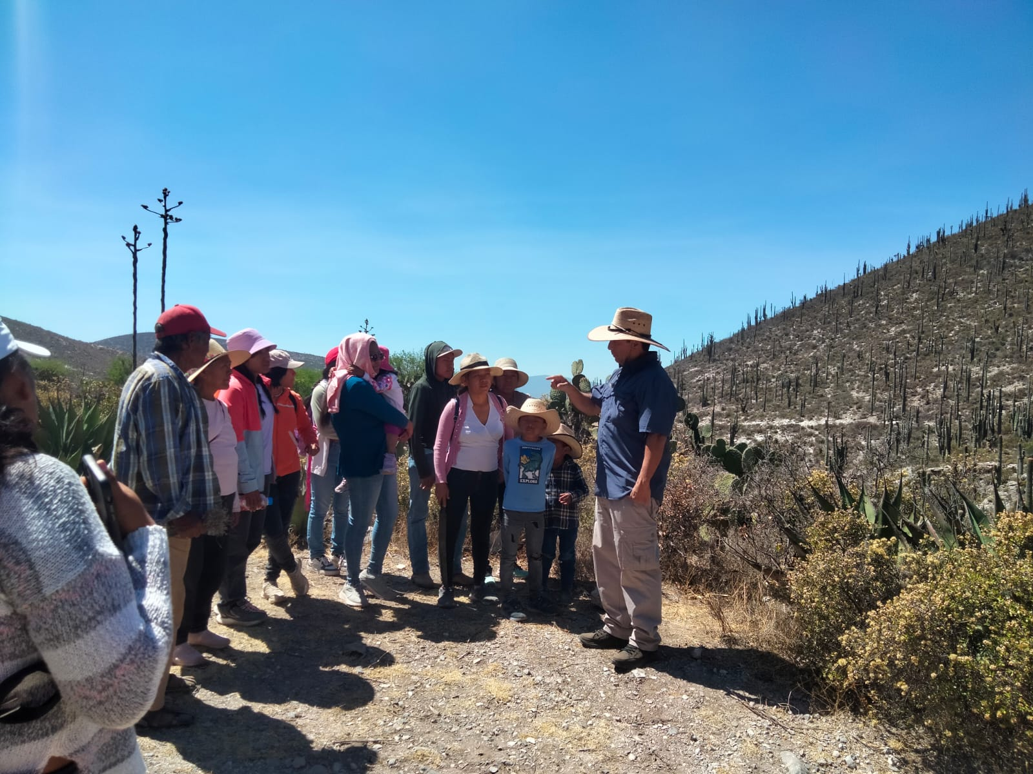
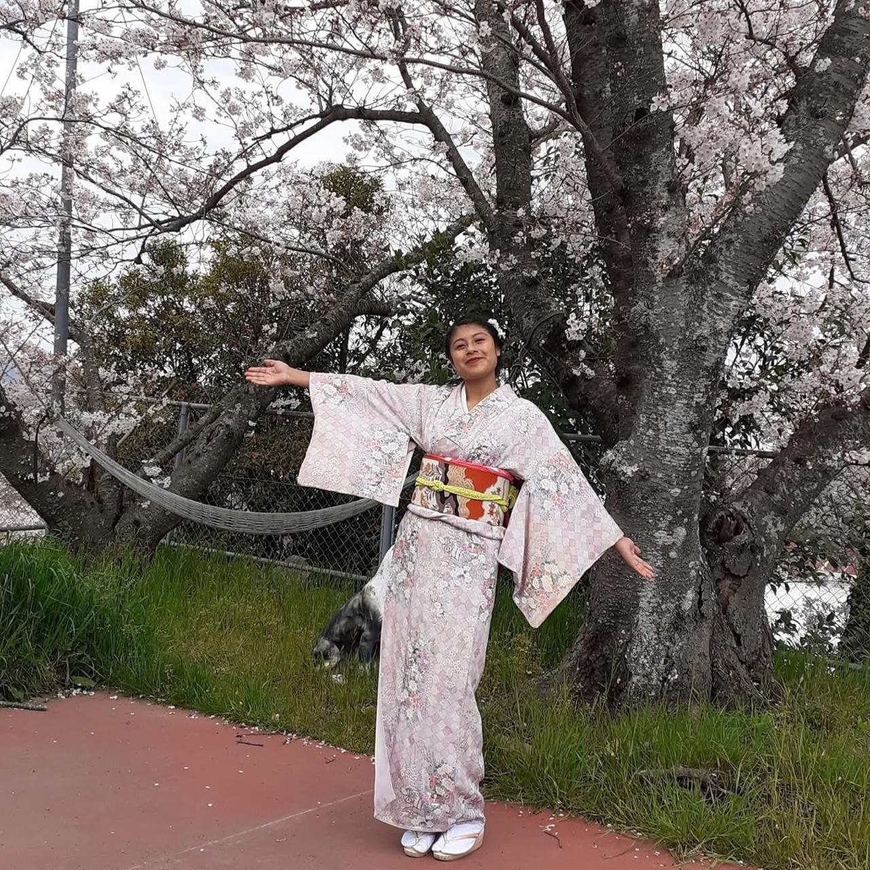
Sustainability
Assessment of community needs through constant interaction with students, teachers, and parents; conferences; meetings with leaders
Local leadership willing to lead beneficiaries to sustainable results The local promoter is a native of the town, a former Rotaract member, and trained by OISCA in Japan and Mexico.
Meetings, interviews, and conferences have been held with schools, communal and ejido authorities, the Auxiliary Presidency, representatives of the towns, water committee presidents, town inspectors, and community leaders, achieving their commitment and active collaboration
Instill a sense of ownership in beneficiaries . The town's high school won first place in its school district among 19 municipalities with this project, and teachers and parents have committed to the Secretary of Education to continue it for 15 years, completing cycles of training and transformation.
The project offers training to beneficiaries. Ongoing environmental education, training for all family members and restoration workers
Adaptability, use of local resources
Synergies with local authorities, NGO´s, Universities, Businesses
Mesurable objetives : Number of Nurseries , Family, schools, Manuals,
Notes:
Contenido:
Explicar cómo se garantizará la sostenibilidad del proyecto después de finalizada la subvención.
Describir la participación de la comunidad y otras organizaciones.
Mencionar planes de capacitación, seguimiento y evaluación.
Nombre de la entidad colaboradora.
Donde se implementa el proyecto.
Fundamentos de la sostenibilidad del proyecto.
Puntos Clave:
Propiedad comunitaria: Fomentar el sentido de propiedad del proyecto en la comunidad.
Capacitación: Brindar capacitación a la comunidad para que pueda mantener el proyecto.
Recursos locales: Utilizar recursos locales para asegurar la continuidad del proyecto.
Financiamiento local: Buscar fuentes de financiamiento locales para el proyecto.
Monitoreo y evaluación: Implementar un sistema de monitoreo y evaluación para asegurar la sostenibilidad del proyecto.
Principales Errores:
No planificar la sostenibilidad: No considerar cómo se mantendrá el proyecto a largo plazo.
Dependencia de la subvención: No buscar fuentes de financiamiento alternativas para el proyecto.
No capacitar a la comunidad: No brindar a la comunidad las herramientas para que pueda mantener el proyecto.

Slide 14
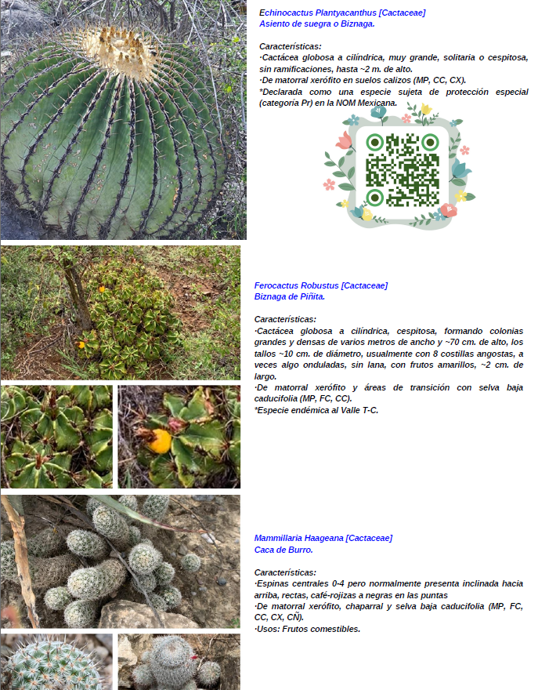
Project Goals
Interactive manual of native plants
Plant Photography
QR CODE
Grandparents describe to their children and grandchildren about the traditional knowledge of their native plants.
manual made by people for their "Furusato" each family will have its manual
San Pedro Atzumba
2
A tool to disseminate knowledge of native plants and biodiversity among the residents of each community.
Strengthens reflection and awareness-raising processes in environmental education.
Information about the plant
Characteristics scientific name and uses

Slide 15
NATIVE PLANTS MANUAL
Concept | Description | Cost MXM | Cost USD
Manual of native plants | Preparation and printing of the native plants manual | $200,000 | $10,000
Total:
$405,500 | $20,275
Note: Hiring a professional photographer for image capture has been suggested. However, producing the audiovisual materials for the manual requires continuous monitoring of the trees' phenological characteristics (flowering, fruiting, seeds, etc.).
Since each species experiences these changes at different times and a constant presence in the field is needed, an Oisca Mexico promoter will be responsible for carrying out these activities.

Slide 16

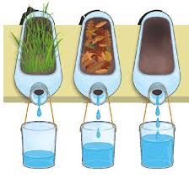
Project Goals
Los Reyes Metzontla, Zapotitlán Salinas, Puebla, México
Create a school experiment manual in collaboration with UNAM the National Autonomous university of Mexico, Department of Geology and soils.
The topics include
Soils: Origins and Dynamics of Soil
Prevention of Water Erosion
Soil and water Conservation Activities
Experiments

Slide 17

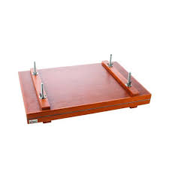
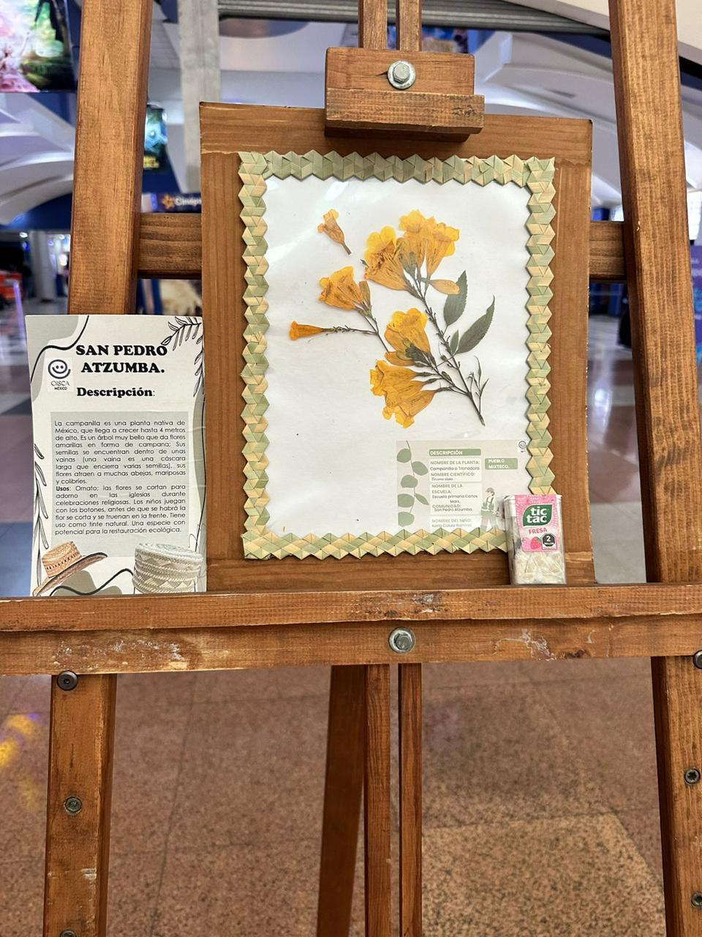
TRAINING
Concept | Description | Cost MXM | Cost USD
Local Promoter (Ex Rotaract ) Former Apprentice at OISCA Japan) | Practical environmental education events – 82 events (two days a week in the field) – and 3 days in the office and management. General content: Preparation and presentation of herbaria Seed collection Seed banks, Nurseries Soil restoration. Concepts of ecology, Biosphere Reserve, Biodiversity, Botany, and cultural heritage. | Total Annual Cost $144,000.00 | $7,200.00
Attendance | Staff – Local promoter's assistant (floating assistant) | Annual cost $30,000.00 | 1,500.00USD
Herbaria (20 wooden presses) | Goal 120 Herbaria Herbarium exhibitions (twice a year) | $4,000.00 | $200
Transport | Transportation - Oisca staff to the communities - San Pedro Atzumba and Reyes Metzontla | Annual cost $75,000.00 | 3,750.00USD
Operations | Snacks for participants in conference events, community reforestation projects, and exhibitions. | $35,000.00 | 1,750.00USD
Total:
$288,000 | $14,400

Slide 18
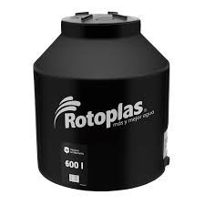
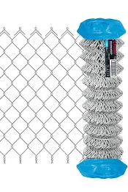
RESTORATION
Concept | Description | Cost MXM | Cost USD
Family nursery (20 families benefited) | Includes materials and supplies for the installation and operation of family nurseries such as posts, shade netting, water tank, watering cans, natural repellents, black nursery bags, etc. | $147,000 | $7350 USD
20 Family Seed Banks | Each family will have seed banks, and will include furniture and jars. | $8,000 | $400
20 Tool Kits | Each family will receive a tool kit (straight shovel, wheelbarrow, gloves, garden shovels, handsaw, picks, tape measure, square). | $22,000 | 1,100 USD
2 School nurseries | Each school will be given materials and supplies for the installation and operation of the nurseries | $40,000 | $2,000
2 school seed banks | Each school will have its own seed bank, and they will be given materials such as jars, labels, natural repellents (diatomaceous earth) etc. | $20,000 | 1,000 USD

Slide 19
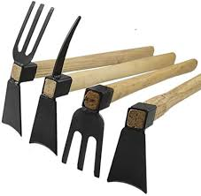
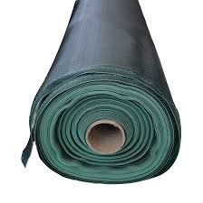
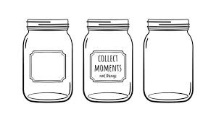
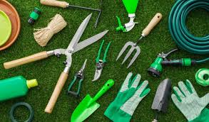
RESTORATION
Concept | Description | Cost MXM | Cost USD
2 tool kits | Each school will have a tool kit, which will include (straight shovel, wheelbarrow, gloves, garden shovels, handsaw, picks, tape measure, square) | $35,000 | $1,750
Fencing of the demonstration restoration area | To fence the restoration area, 5 rolls of sheep mesh, 40 posts, and 25 rolls of galvanized wire will be used. | $14,000 | $700
Day laborers | Two day laborers from the community will be hired for the construction of small conservation works | $187,200 | $9,360
Total:
$473,200 | $23,660

Slide 20

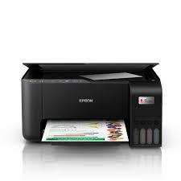
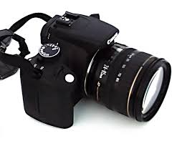
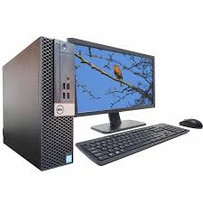
Concept | Description | Cost MXM | Cost USD
Equipment | Desktop computers, laptops, printers, cameras, webcams , microphones, video recording equipment, stationery kits, etc. Taking photographs and videos of the plants (flowering, leaves, stem, etc.) Video editing Design and development of the manual Recording of students talking about the plants in their community | $205,500 | $10,275

Slide 21
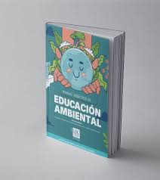
INTERVENTION MANUAL
Concept | Description | Cost MXM | Cost USD
Intervention Manual | The intervention manual will include the curriculum A weekly report of activities carried out in schools will be compiled so that the experience can be replicated in other communities. This report will serve as a guide for staff who wish to implement these activities. Topics include: Environmental Education Course Strategies Materials Experiments | $100,000 | $5,000
Total:
$100,000 | $5,000

Slide 22
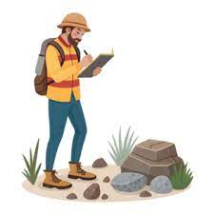
SCHOOL EXPERIMENT MANUAL
Concept | Description | Cost MXM | Cost USD
School Experiments Manual | Preparation of the experiment manual - 3 people from UNAM's Department of Geology and Soil A team of three specialists from UNAM will develop, over six sessions (during one year), a manual of experiments designed for understanding the soil at the school level. It is essential that students learn about soil formation, loss, and conservation techniques. The goal is for young people to observe these processes firsthand, allowing them to draw their own conclusions based on the results of the experiments they conduct. | $108,000 | $5,400
Total:
$108,000 | $5,400

Slide 23

ASSESSMENT
Concept | Description | Cost MXM | Cost USD
Project Management | General coordination | $160,000 | $8,000
Monitoring/evaluation | Evaluation | $160,000 | $8,000
$320,000 | $16,000
Total:

Slide 24
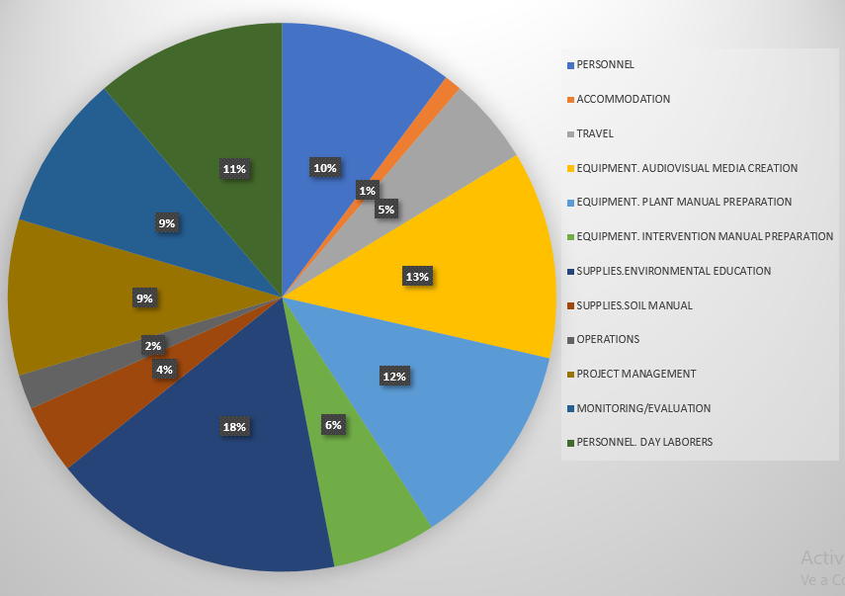
Budget
Notes:
Contenido:
Describir los conceptos principales que se incluyen en el presupuesto como. Equipos, Estudios, Capacitación, Costos de implementación, Gastos de operación de la implementación, Entre otros
Presentar una tabla con los conceptos, unidades y costos del proyecto.
Expresar los costos en dólares estadounidenses (USD).
incluir el costo total del proyecto.
El monto debe estar en dólares americanos al tipo de cambio de $ 20.00
Puntos Clave:
Precisión: Asegurar que los costos sean precisos y estén actualizados.
Cotizaciones: Obtener varias cotizaciones para garantizar un uso eficiente de los fondos.
Imprevistos: Incluir una partida presupuestaria para cubrir posibles imprevistos.
Principales Errores
Presupuesto poco realista: Sobrestimar o subestimar los costos del proyecto.
No obtener cotizaciones: No comparar precios para asegurar un uso eficiente de los fondos.
No justificar los gastos: No proporcionar una justificación clara y detallada de cada gasto.

Slide 25
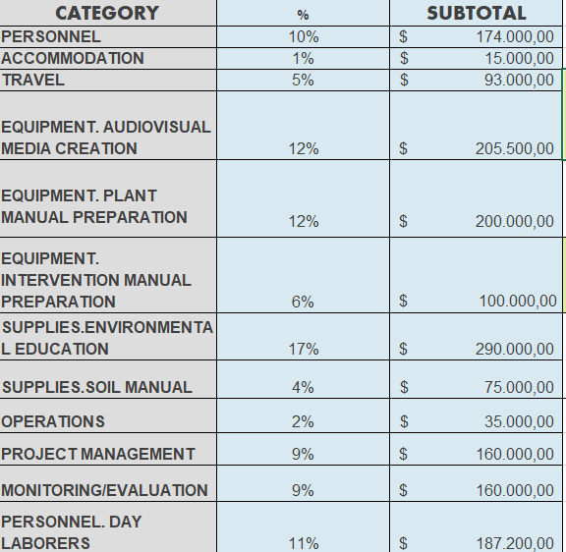
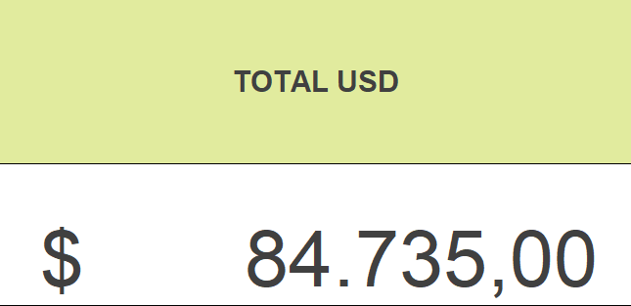
Budget
Notes:
Contenido:
Describir los conceptos principales que se incluyen en el presupuesto como. Equipos, Estudios, Capacitación, Costos de implementación, Gastos de operación de la implementación, Entre otros
Presentar una tabla con los conceptos, unidades y costos del proyecto.
Expresar los costos en dólares estadounidenses (USD).
incluir el costo total del proyecto.
El monto debe estar en dólares americanos al tipo de cambio de $ 20.00
Puntos Clave:
Precisión: Asegurar que los costos sean precisos y estén actualizados.
Cotizaciones: Obtener varias cotizaciones para garantizar un uso eficiente de los fondos.
Imprevistos: Incluir una partida presupuestaria para cubrir posibles imprevistos.
Principales Errores
Presupuesto poco realista: Sobrestimar o subestimar los costos del proyecto.
No obtener cotizaciones: No comparar precios para asegurar un uso eficiente de los fondos.
No justificar los gastos: No proporcionar una justificación clara y detallada de cada gasto.

Slide 26
Funding
Sponsor | Amount U.S.D.
Rotary Club Tehuacán Manantiales DDF District LOCAL | $ 10,000.00 $ 3,000.00
Total Amount GG | $ 13,000.000
Notes:
Capturar las aportaciones que realizará el club o los clubes que patrocinen el proyecto
El Comité Distrital 4170 de la Fundación Rotaria aportará entre el 10% y 12% dependiendo de la disponibilidad del DDF y de la demanda de proyectos de los Clube, esta se debe acordar previamente con el Comité

Slide 27
CONTACT
JOSE MARTIN ATELA ECHEVERRIA
TELEPHONE:
  238 109 0194
EMAIL:
  bioymas01@prodigy.net.mx
ARTURO VARGAS
  TELEPHONE:
  238 103 4276
EMAIL:
  artvarga@prodigy.net.mx
Notes:
Capturar las aportaciones que realizará el club o los clubes que patrocinen el proyecto
El Comité Distrital 4170 de la Fundación Rotaria aportará entre el 10% y 12% dependiendo de la disponibilidad del DDF y de la demanda de proyectos de los Clube, esta se debe acordar previamente con el Comité

